Slide 1

10conto
Apresentação T.Ex - Agile/UX

Slide 2
Squad
Lucas Almeida
José Honorato
Maurício Alves
Hewerton Folli
Mariana Cury
Emmanuel Menezes
Gustavo da Silva
Habacuque Cavalcante
Jeff Barbosa

Slide 3
Gestão de projeto
Discord
WhatsApp
Proto.io
Trello
Github
Google Docs
Excalidraw

Slide 4
“Bons programadores sabem o que escrever. Os melhores sabem o que reescrever.”
– Eric Raymond

Slide 5
Dores | Ficar dentro do orçamento Não consegue divulgar seu trabalho nos apps Falta interação com outros usuários
Necessidades | Acompanhar tendências Notificações sobre produtos em promoção Divulgar seu trabalho
Pensa e sente | Quer ser o primeiro a saber das novidades Frustração ao não conseguir cupons de desconto Indiferença quanto ao uso de aplicativos sem interação
O que ouve? | Ganho cupons ao fazer comentários e análises App possui seção para comentários
O que vê? | Oportunidade para atrair seguidores Muitas pessoas em busca de produtos com desconto
O que fala e faz? | Faz cadastro no app Comenta e divulga seu canal Avalia se vale a pena usar aplicativo
Jorge - Socializador
Jorge, 20 anos, é um digital influencer em início de carreira. Ele trabalha em casa produzindo vídeos para a internet. Fica boa parte do seu dia em busca de novidades para apresentar a seus seguidores. Como ainda não possui renda fixa, precisa encontrar bons preços para produzir novos conteúdos no seu canal.

Slide 6
Clarissa - Espírito livre
Dores | Aplicativos com muitas telas; Muita informação que não interessa
Necessidades | Promoções específicas; Interface simples;
Pensa e sente | Não gosta de procurar por cupons; Dificuldade em navegar por aplicativos;
O que ouve? | Aplicativo é simples de usar; Consegue filtrar notificações por área de interesse
O que vê? | Cadastro com um clique; Filtro por área de interesse; Encontra cupons para usar em livros;
O que fala e faz? | Dá uma chance ao app; Fala sobre a facilidade de usar
Clarissa é uma professora que não gosta muito de aplicativos, mas adora comprar livros. Ela não tem o costume de procurar por cupons e acha o preço dos livros muito alto. O excesso de propagandas e notificações desinteressantes afastam Clarissa de aplicativos.

Slide 7
Cleyton - Jogador
Dores | Ansioso, é movido a desafios Não vê vantagem em usar apps de desconto Gosta de competir
Necessidades | Comprar material esportivo com bons preços Ser recompensado por comprar usando o app
Pensa e sente | Encontra cupons expirados ou inválidos na internet Prefere usar apps a ir à loja física
O que ouve? | Cupons atualizados Sistema de recompensa
O que vê? | Possibilidade de ganhar mais descontos usando o app
O que fala e faz? | Baixa o app Avalia se as recompensas são vantajosas Recomenda o app a amigos para ganhar cupons
Cleyton é um adolescente de 18 anos que deseja investir em sua carreira como jogador de futebol. Ele utiliza muito seu celular para ver suas redes sociais e sites de esportes. Precisa equilibrar o uso de sua mesada entre lazer e materiais esportivos.

Slide 8
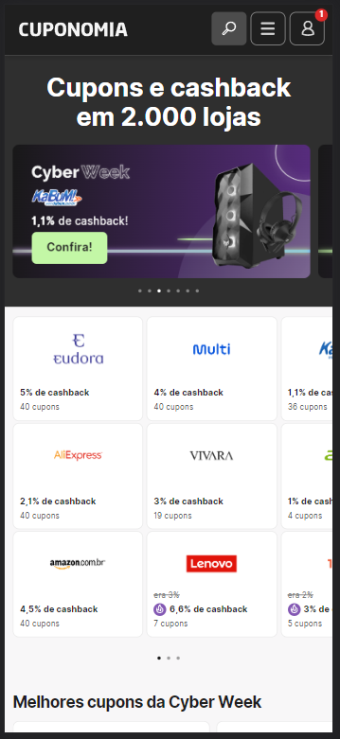
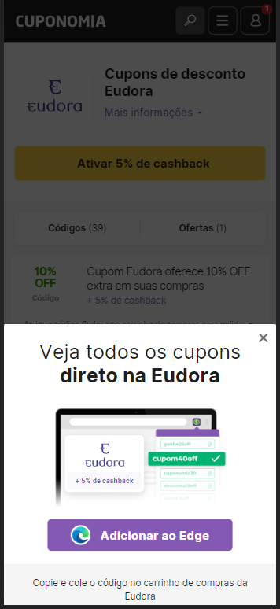
Análise de Competitividade - Cuponomia
PRÓS | CONTRAS
Layout responsivo | Cupons expirados ainda aparecem disponíveis para uso
Cadastro com opção de redes sociais | Prazo de até 120 dias para receber o cashback
Cashback | Sem sessão de comentários (apenas avaliações)
Extensão para navegadores | Design do pop-up do cupom
Melhores cupons / Melhores cashbacks | Acessibilidade (Libras)
Versões do site em outros idiomas | Sem opção de tema escuro

Slide 9
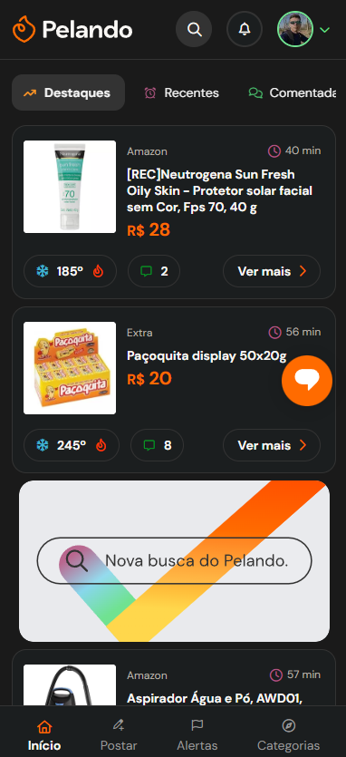
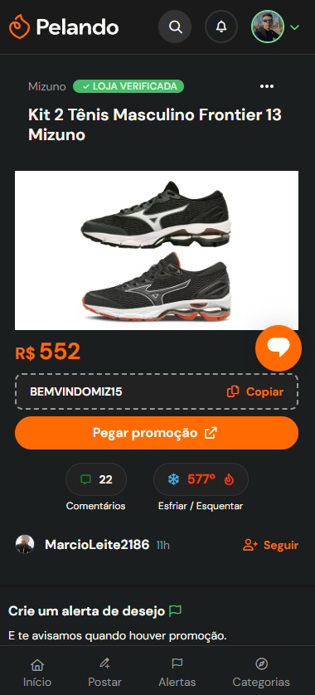
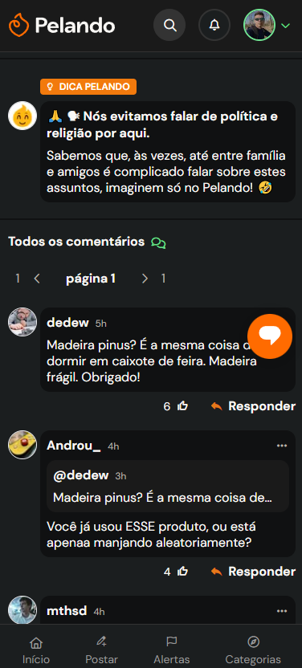
Análise de Competitividade - Pelando
PRÓS | CONTRAS
Personalizar alertas de descontos | Nenhuma gamificação ao se cadastrar no app
Feedbacks dos usuários | Possibilidade de promoções/cupons expirados
Todas as lojas disponíveis com descontos
Não precisa se cadastrar para conseguir as promoções/cupons
Ranking de melhores cupons e promoções

Slide 10
ID | História | Pontuação
1 | Como usuário quero fazer cadastro no app para adquirir cupons e ser notificado sobre novos descontos | 8
2 | Como usuário quero ver quais lojas e produtos disponíveis para avaliar a possibilidade de compra | 13
3 | Como usuário quero ter acesso a um perfil com histórico e situação de cupons | 8
4 | Como usuário quero interagir com outras pessoas para compartilhar minha análise sobre produtos | 13
5 | Como desenvolver devo saber quando um usuário finaliza uma compra para recompensá-lo na carteira digital | 21
6 | Como gestor devo conseguir administrar cupons e vouchers dos clientes para controlar o fluxo de entrada e saída da plataforma | 34
Primeira Sprint
Como usuário quero fazer cadastro no app para adquirir cupons e ser notificado sobre novos descontos
Como usuário quero ver quais lojas e produtos disponíveis para avaliar a possibilidade de compra
Como usuário quero ter acesso a um perfil com histórico de compras e situação de cupons
Como usuário quero interagir com outras pessoas para compartilhar minha análise sobre produtos

Slide 11
Interação entre usuários
Descrição | Como usuário quero interagir com outras pessoas para compartilhar minha análise sobre produtos
Critérios de aceitação | Usuário deve ser capaz de fazer comentários em produtos Usuário deve conseguir reagir a produtos em promoção Usuário deve conseguir compartilhar cupons e promoções
Tarefas | Criar seção comentários na página do produto Criar botão ‘Gostei’ no produto Mostrar comentários de outros usuários Criar opção para compartilhar por e-mail, copiar link, whatsapp, twitter

Slide 12
Proposta
Ser um app de cupons que ajuda pessoas a economizar dinheiro por intermédio de cupons e vouchers, em um só lugar.

Slide 13
Clarissa
Espírito livre
Objetivos
Comprar livros com desconto
Receber promoções específicas
Dores
Excesso de informação
Apps são complicados
Expectativas
Encontrará livros facilmente
Cadastro rápido
Receberá notificações apenas do que interessa
Jornada
Baixa o app
Faz cadastro com um clique
Procura por livraria online
Encontra lojas parceiras que possuem livros
Seleciona loja
Avalia lista de livros em promoção
Seleciona livro
Pop-up com cupons disponíveis
Seleciona cupom
É redirecionada para loja parceira com cupom copiado
Ideias
Oportunidades
Fidelizar usuário com notificações personalizadas
Experiência
Clarissa com poucos cliques consegue escolher um livro e um cupom disponível para finalizar a compra na loja parceira

Slide 14
Jorge
Socializador
Objetivos
Atrair novos seguidores para o seu canal
Dores
Orçamento limitado
Falta interação com outros usuários
Expectativas
Comprar mais produtos com desconto para apresentar em seu canal
Jornada
Baixa o app
Faz cadastro no app
Procura por produtos já conhecidos
Faz comentários para divulgar o seu canal
Procura por produtos em destaque
Vê se tem cupom disponível
Seleciona cupom
Finaliza a compra na loja parceira
Ideias
Oportunidades
Usuário e divulgador do aplicativo (possível parceria)
Facilitar a criação de perfil público para usuário divulgar seus links
Experiência
Jorge comenta e avalia produtos que já conhece para ajudar outros usuários a decidir se deve ou não comprar. Encontra no app produtos em alta para produzir novos conteúdos. Também divulga links de suas redes sociais.

Slide 15
Cleyton
Jogador
Objetivos
Atrair novos seguidores para o seu canal
Dores
Orçamento limitado
Falta interação com outros usuários
Expectativas
Comprar mais produtos com desconto para apresentar em seu canal
Jornada
Baixa o app
Faz cadastro no app
Procura por produtos já conhecidos
Faz comentários para divulgar o seu canal
Procura por produtos em destaque
Vê se tem cupom disponível
Seleciona cupom
Finaliza a compra na loja parceira
Ideias
Oportunidades
Usuário e divulgador do aplicativo (possível parceria)
Facilitar a criação de perfil público para usuário divulgar seus links
Experiência
Cleyton comenta e avalia produtos que já conhece para ajudar outros usuários a decidir se deve ou não comprar. Encontra no app produtos em alta para produzir novos conteúdos. Também divulga links de suas redes sociais.

